Slide 1
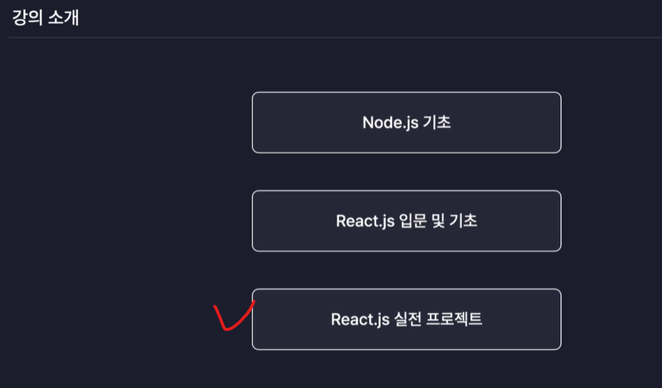
강의소개

Slide 2
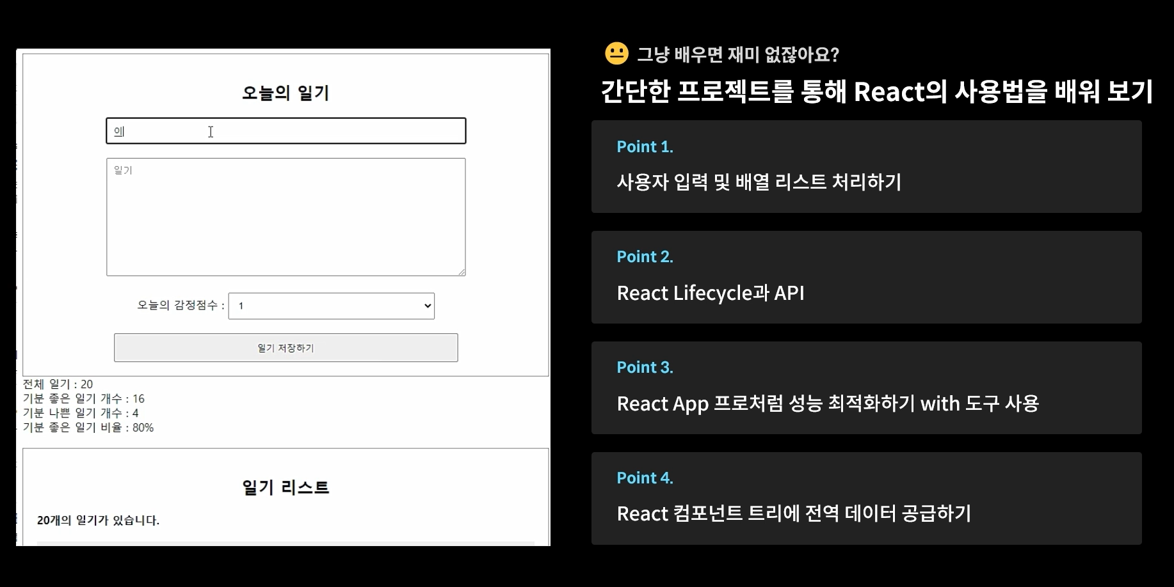
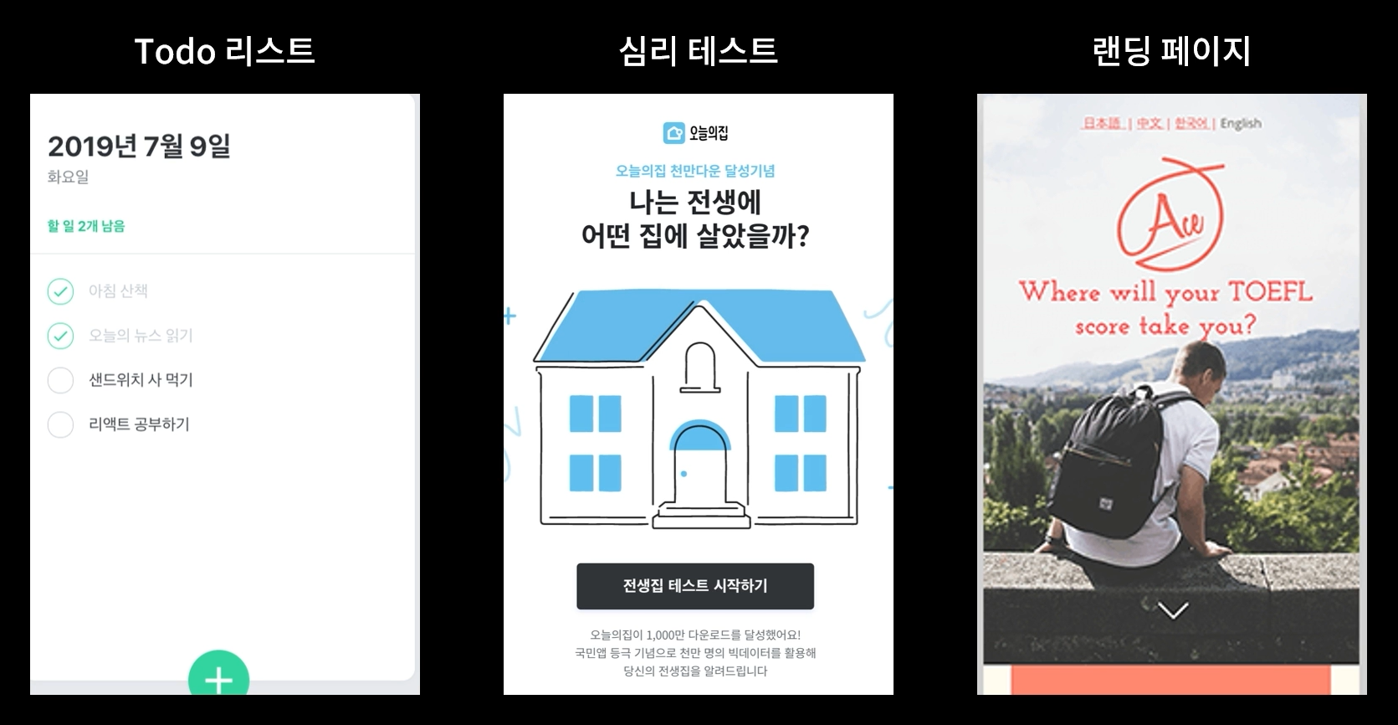
React 실전 프로젝트
일기장 만들기
완주후 예제..

Slide 3
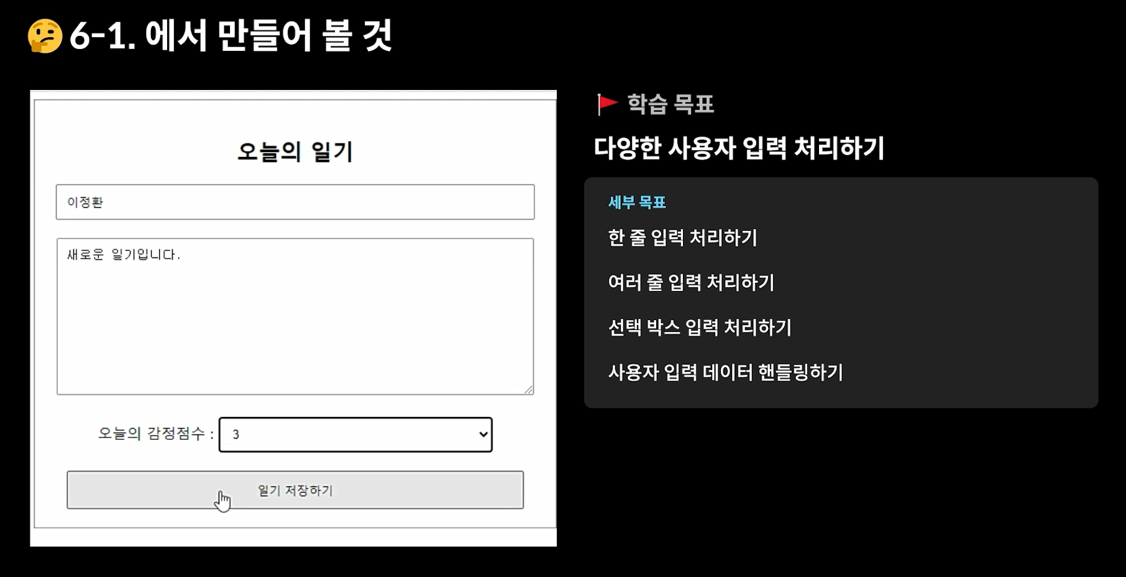
React 실전 프로젝트
일기장 만들기-사용자 입력 처리하기

Slide 4
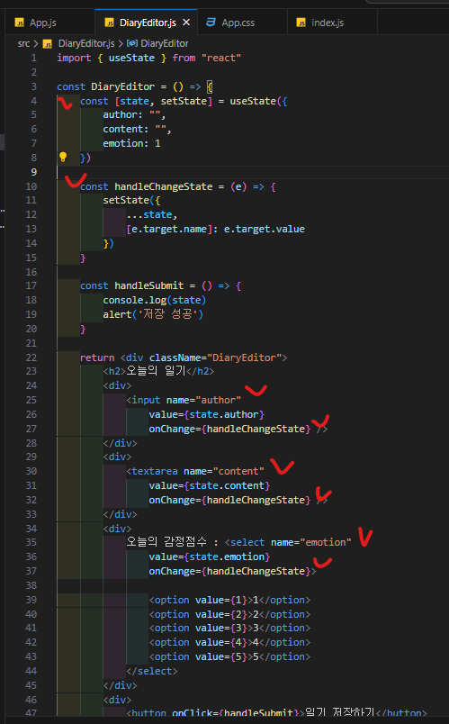
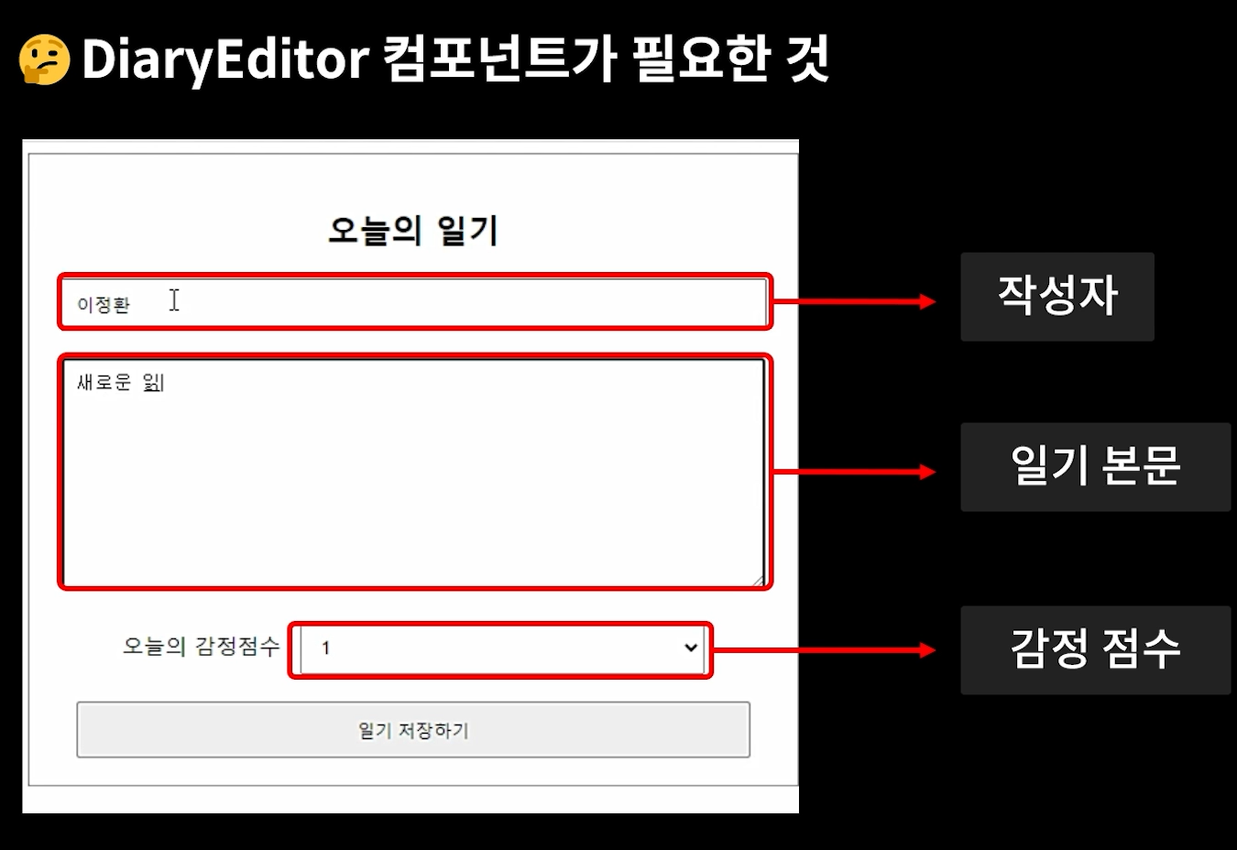
React 실전 프로젝트
일기장 만들기-사용자 입력 처리하기
각 요소 마다
State 중복되는 코드 객체 및 e.target.name 으로 한번에 해결하기
스프레드 연산자 이용하여 기존 상태 값은 그대로 유지.

Slide 5
* javascript 에서 ;
스프레드 연산자(자주활용됨)
객체가 가지고 있는 프로퍼티를 펼쳐주는 연산자 ...

Slide 6
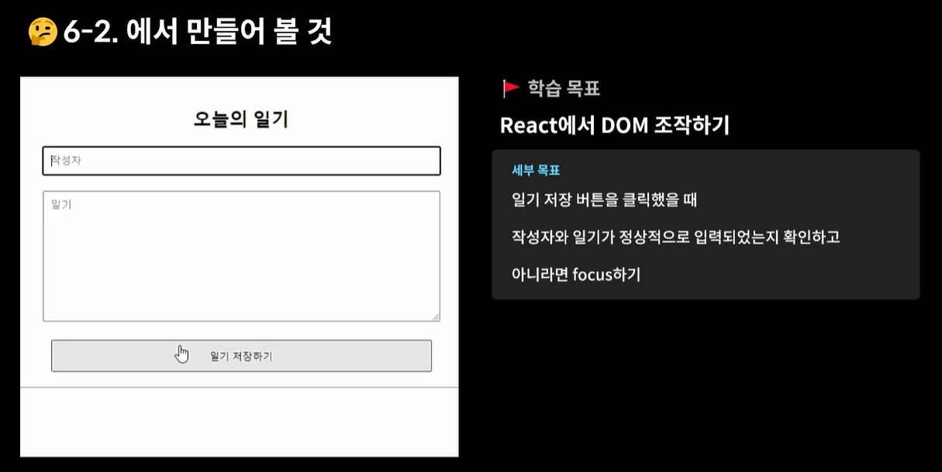
React 실전 프로젝트
일기장 만들기- DOM 조작하기 (useRef)

Slide 7
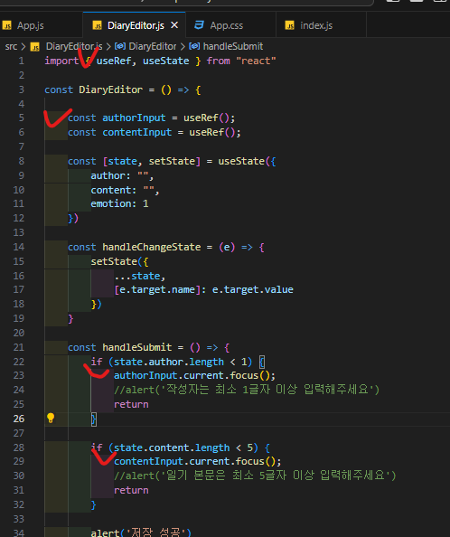
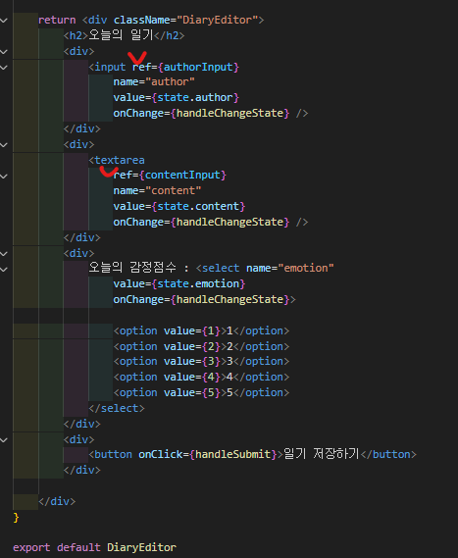
React 실전 프로젝트
일기장 만들기- DOM 조작하기 (useRef)
userRef로 Html Dom 요소 접근.

Slide 8
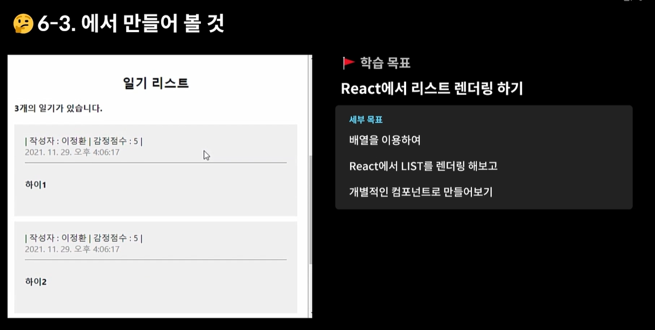
React 실전 프로젝트
일기장 만들기- 배열 사용하기(리스트 렌더링)

Slide 9
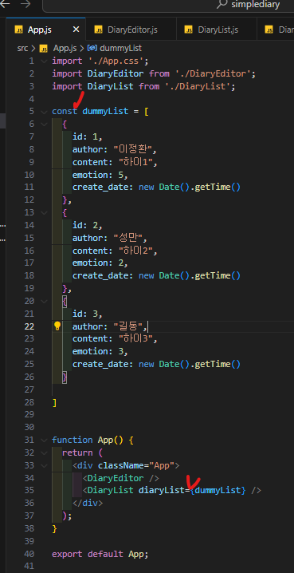
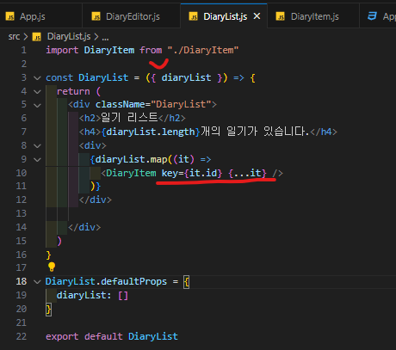
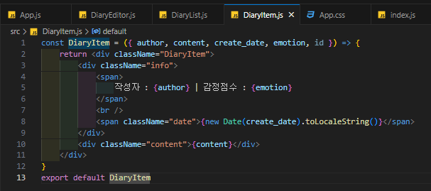
React 실전 프로젝트
일기장 만들기- 배열 사용하기(리스트 렌더링)
우선 더미리스트 props 전달하여 진행
리스트 생성시 key에 고유값 들어가야됨
key 속성은 React가 각 컴포넌트의 고유성을 식별하기 위해 사용
나머지 는 스프래드 연산자로 모두 보내기
구조연산 할당자로 알맞게 데이터 넣어주기

Slide 10
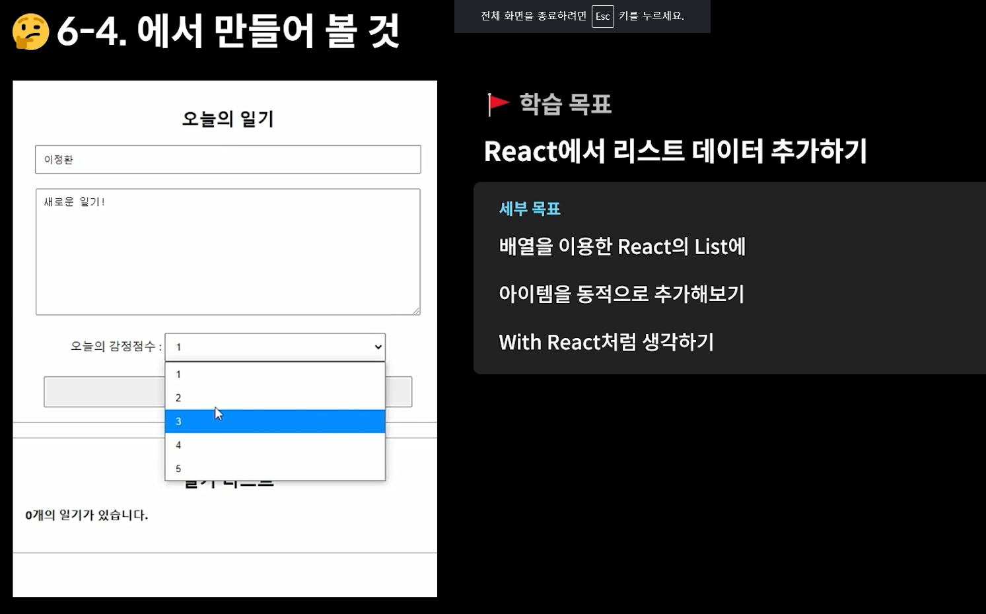
React 실전 프로젝트
일기장 만들기- 데이터 추가하기

Slide 11
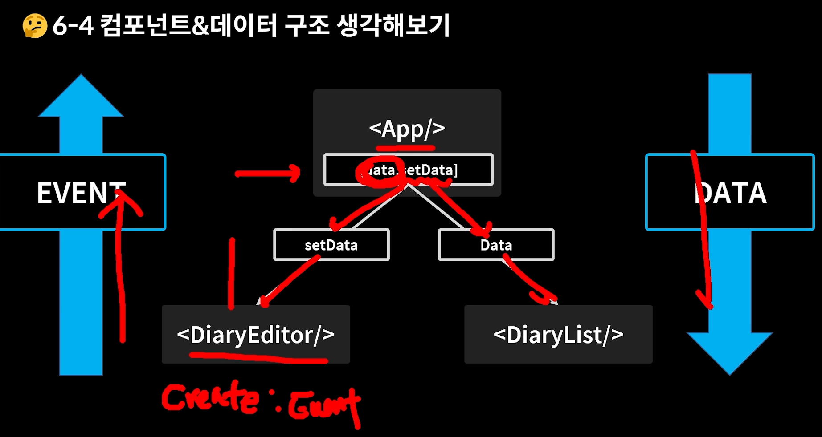
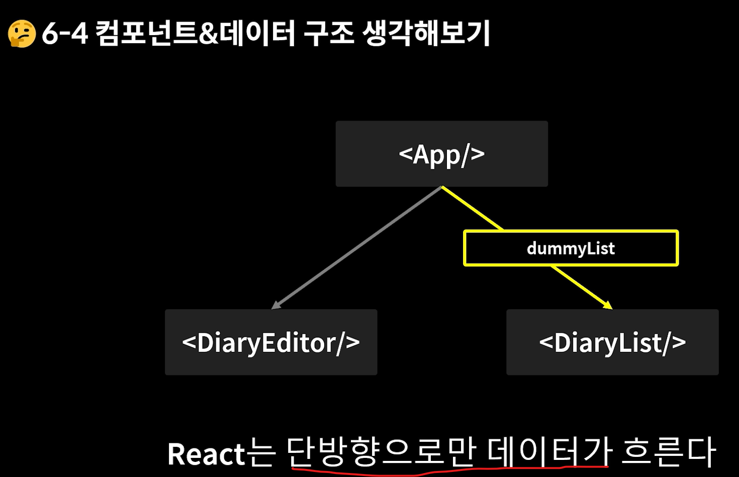
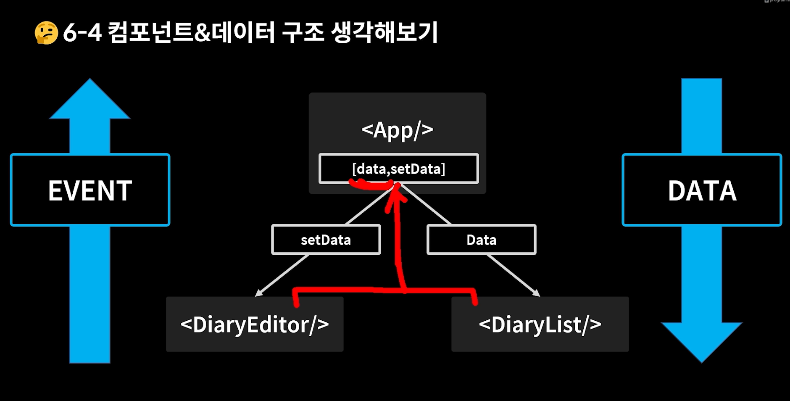
React 실전 프로젝트
일기장 만들기- 리스트 데이터 추가하기 구조생각하기
공통 부모에 스테이트로 설정하여 문제 해결
이것을 스테이트 끌어올리기..
diaryEditor,DiaryList 컴포넌트
App에 공통으로 사용하는 상태

Slide 12
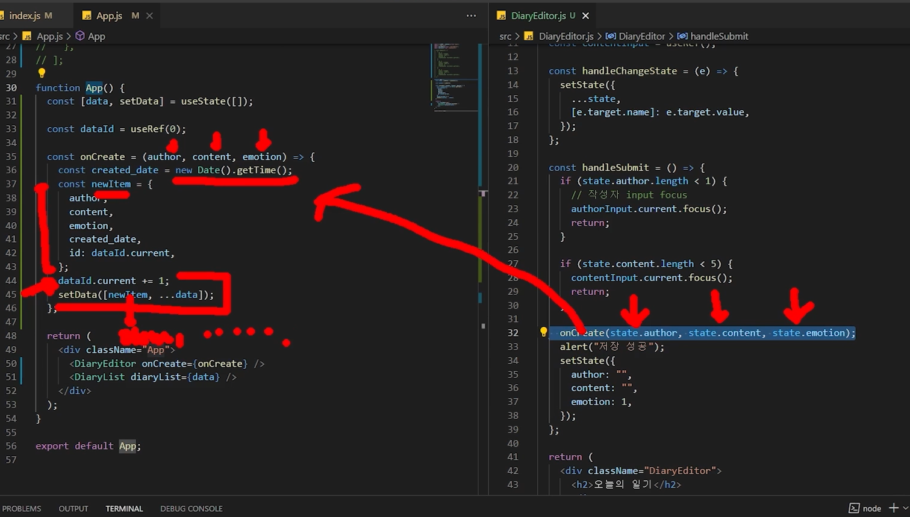
React 실전 프로젝트
일기장 만들기- 리스트 데이터 추가하기
DiaryEditor,DiaryList 컴포넌트
App에 공통으로 사용하는 상태 관리 및 업데이트

Slide 13
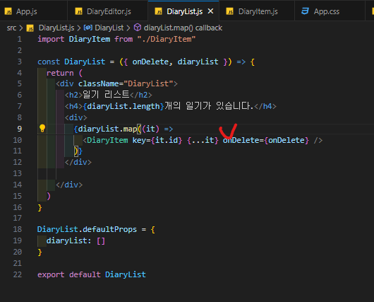
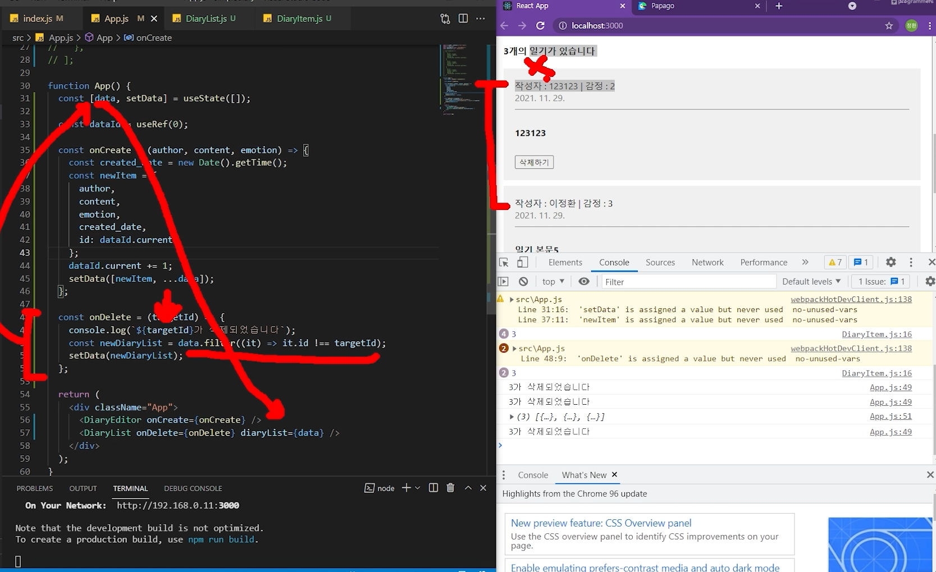
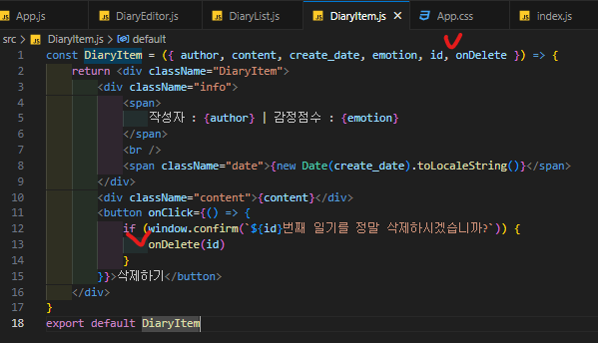
React 실전 프로젝트
일기장 만들기- 리스트 데이터 삭제하기

Slide 14
React 실전 프로젝트
일기장 만들기- 리스트 데이터 수정하기

Slide 15
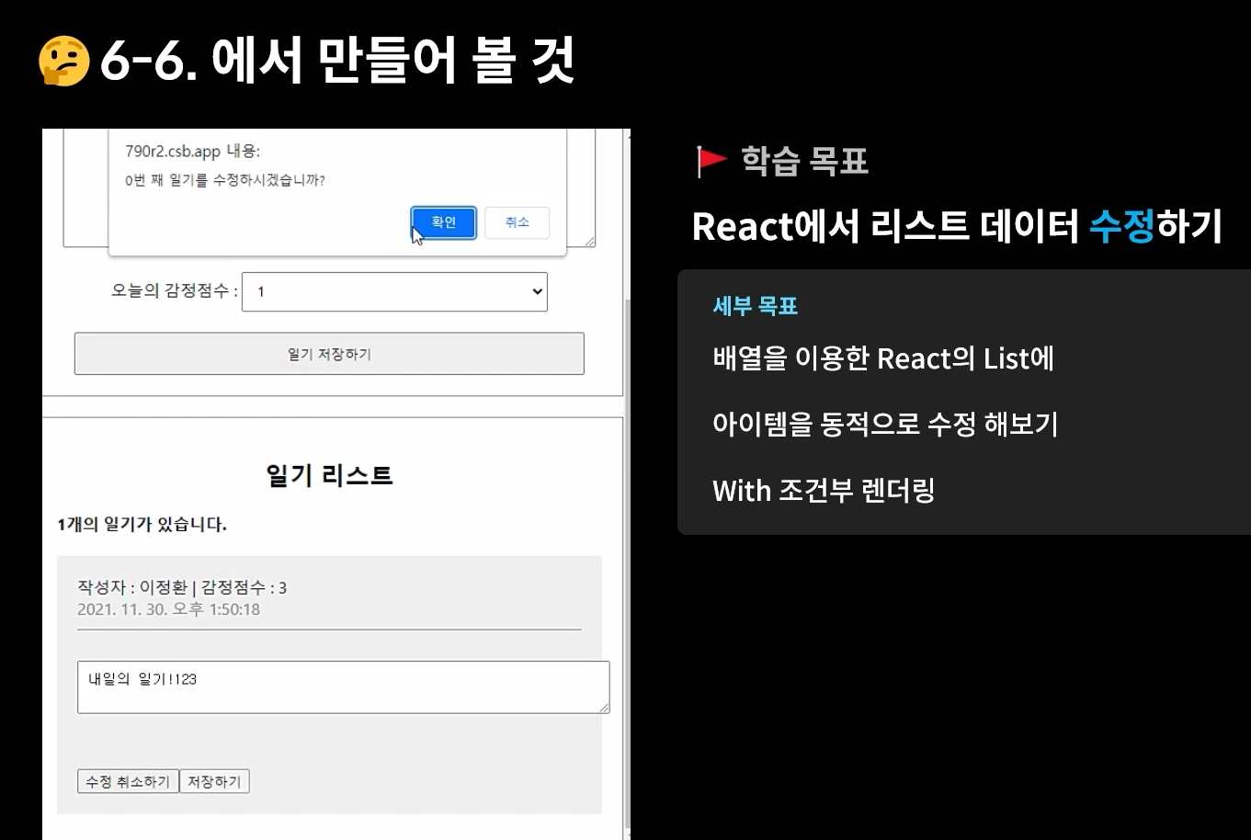
React 실전 프로젝트
일기장 만들기- 리스트 데이터 수정하기

Slide 16
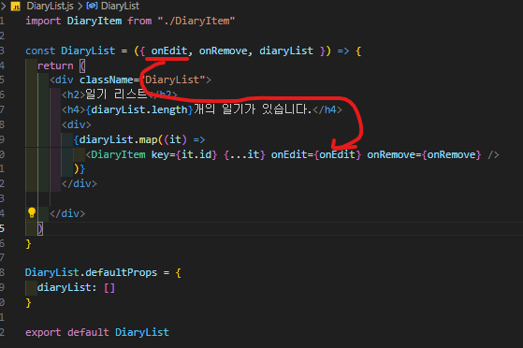
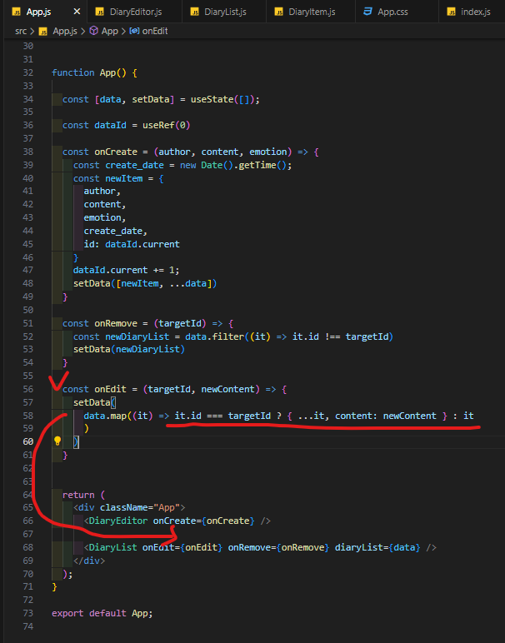
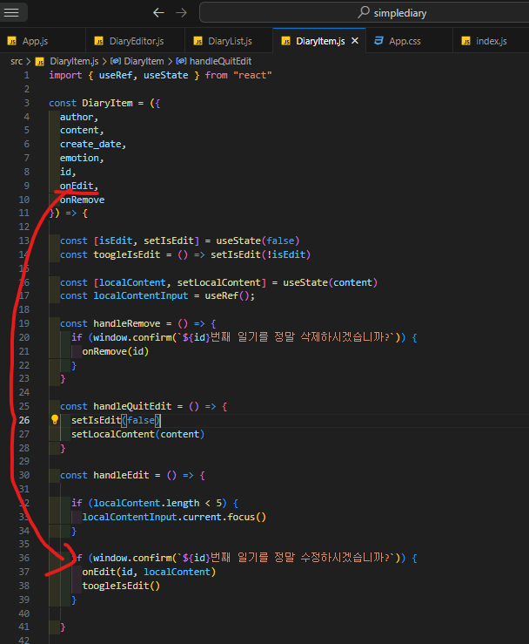
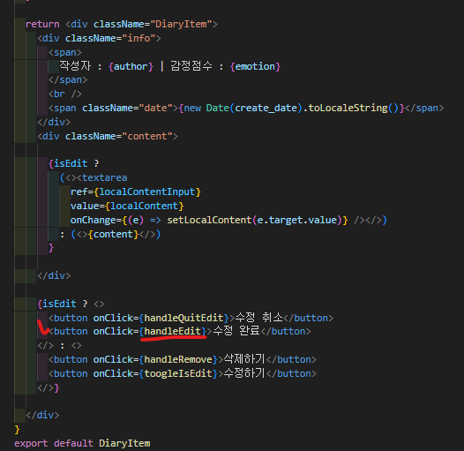
React 실전 프로젝트
일기장 만들기- 리스트 데이터 수정하기

Slide 17
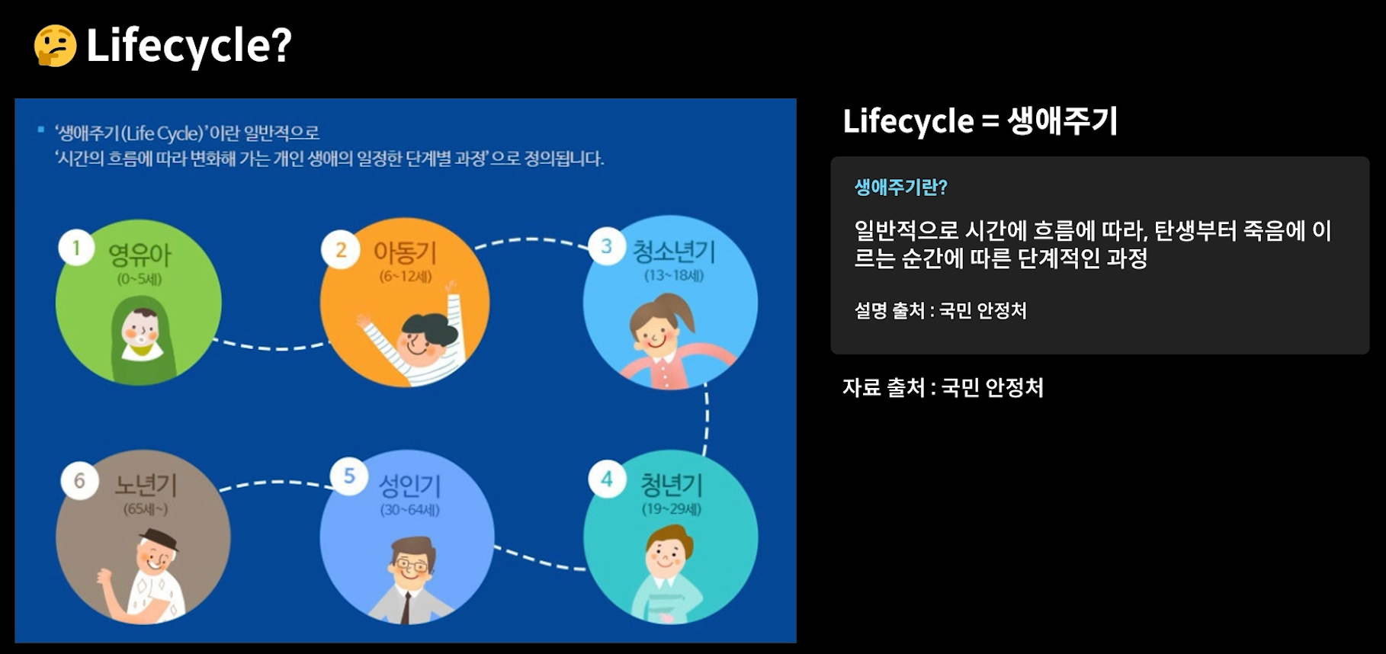
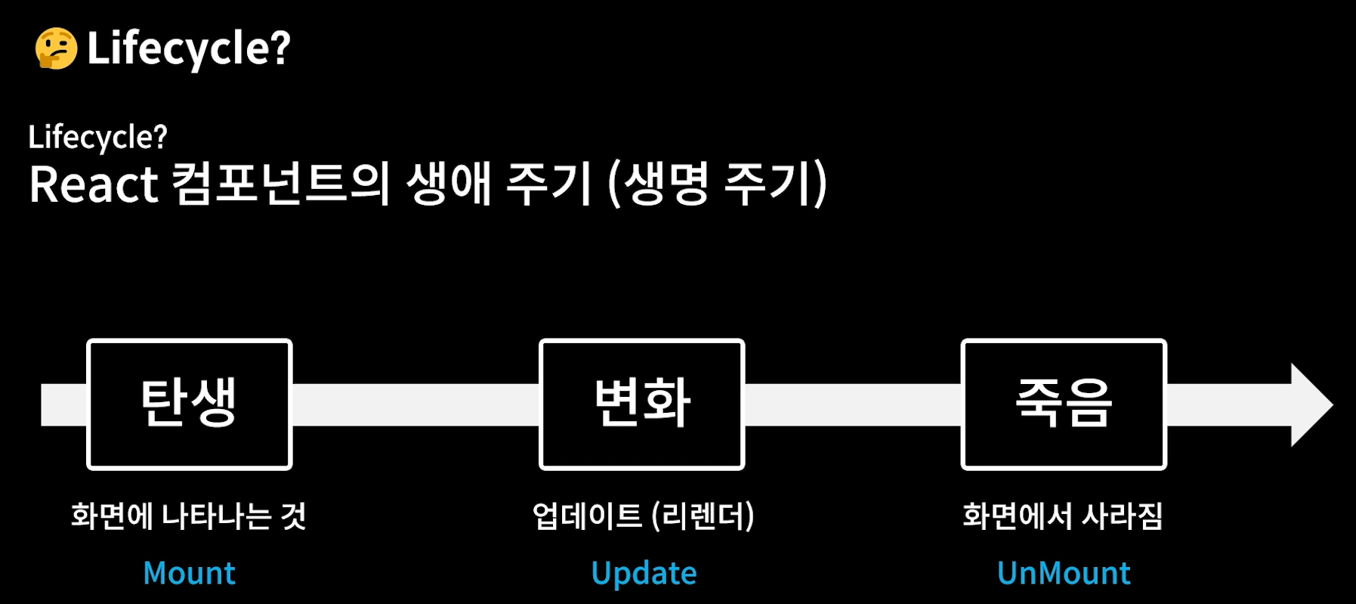
React 실전 프로젝트
일기장 만들기- 라이프사이클 제어하기(useEffect)

Slide 18
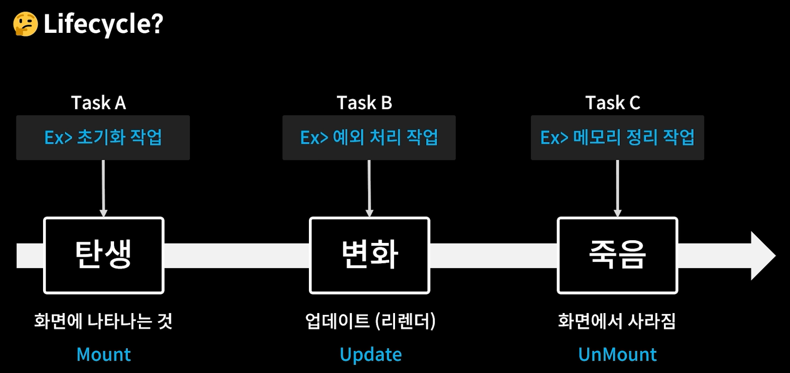
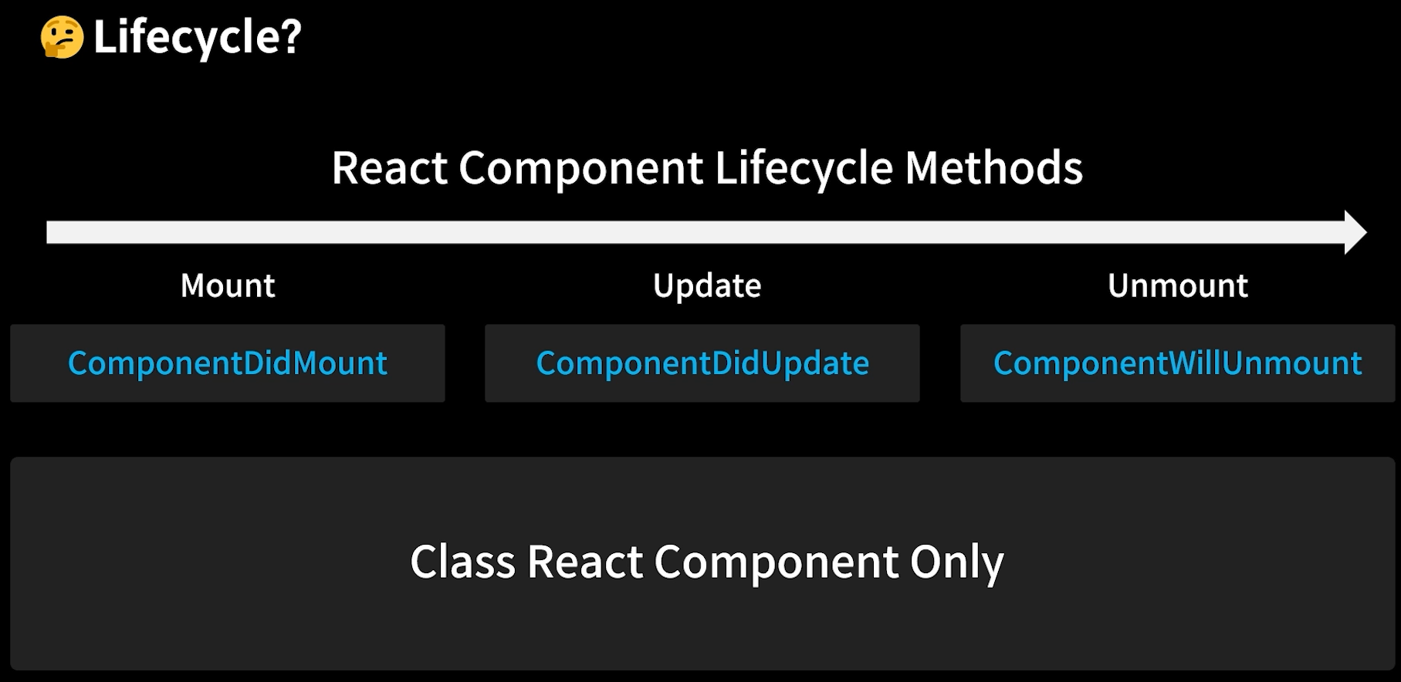
React 실전 프로젝트
일기장 만들기- 라이프사이클 제어하기(useEffect)

Slide 19
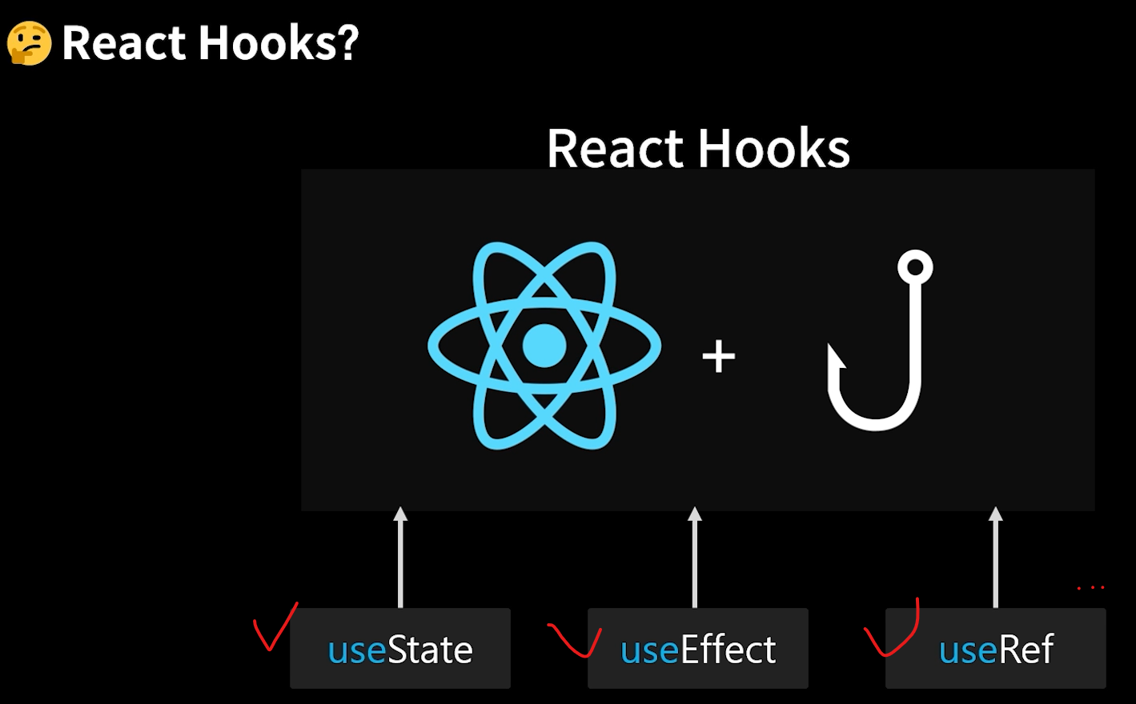
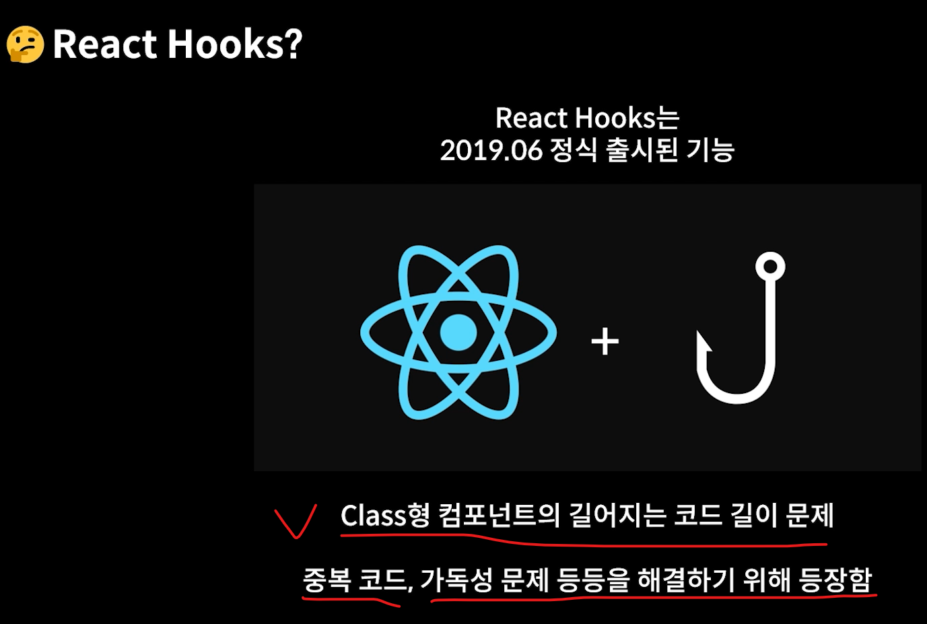
React 실전 프로젝트
일기장 만들기- 라이프사이클 제어하기(useEffect)
클래스형 컴포넌트가 가진 기본적인 기능을 함수형 컴포넌트에서 훅킹 낚아채서 사용 가능하다

Slide 20
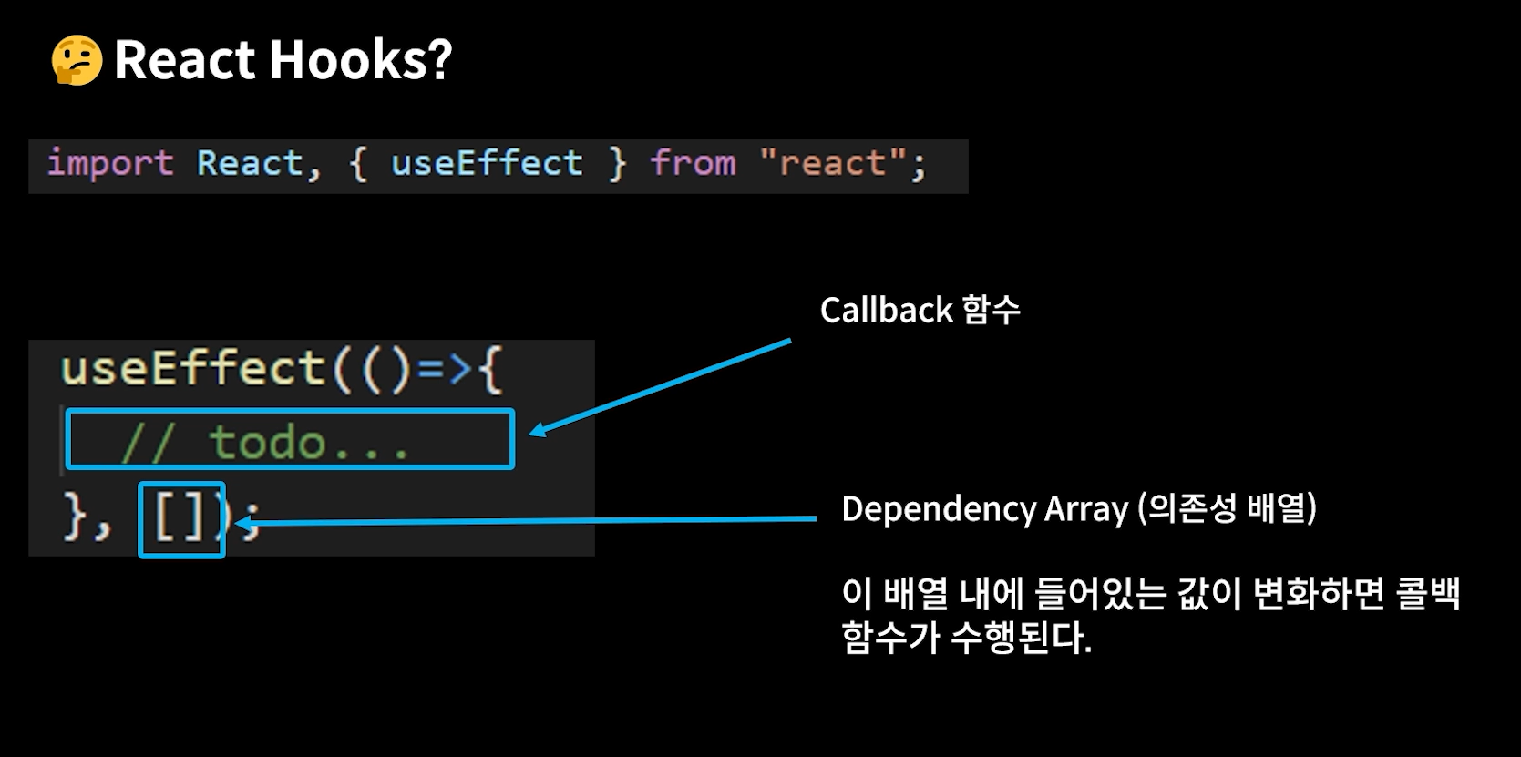
React 실전 프로젝트
일기장 만들기- 라이프사이클 제어하기(useEffect)

Slide 21
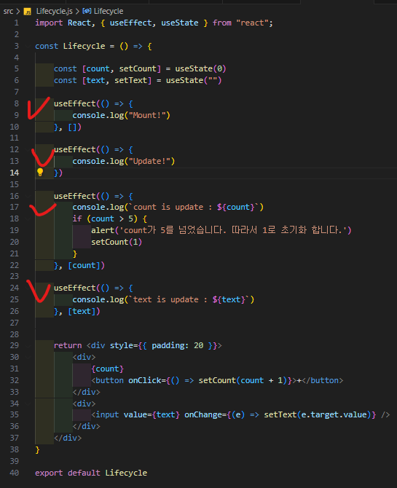
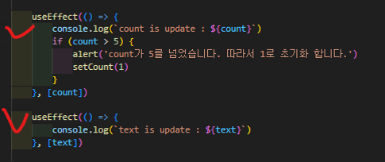
React 실전 프로젝트
일기장 만들기- 라이프사이클 제어하기(useEffect)
디펜던시 array 잘활용하면 감지하고 싶은 값만
업데이트 할 수 있다. (변화)

Slide 22
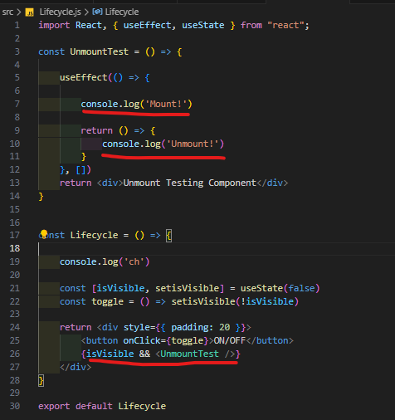
React 실전 프로젝트
일기장 만들기- 라이프사이클 제어하기(useEffect)
마운트 : 생성시
언마운트 : 화면에서 사라짐
* 단락 회로 평가로 컴포넌트 표출 가능

Slide 23
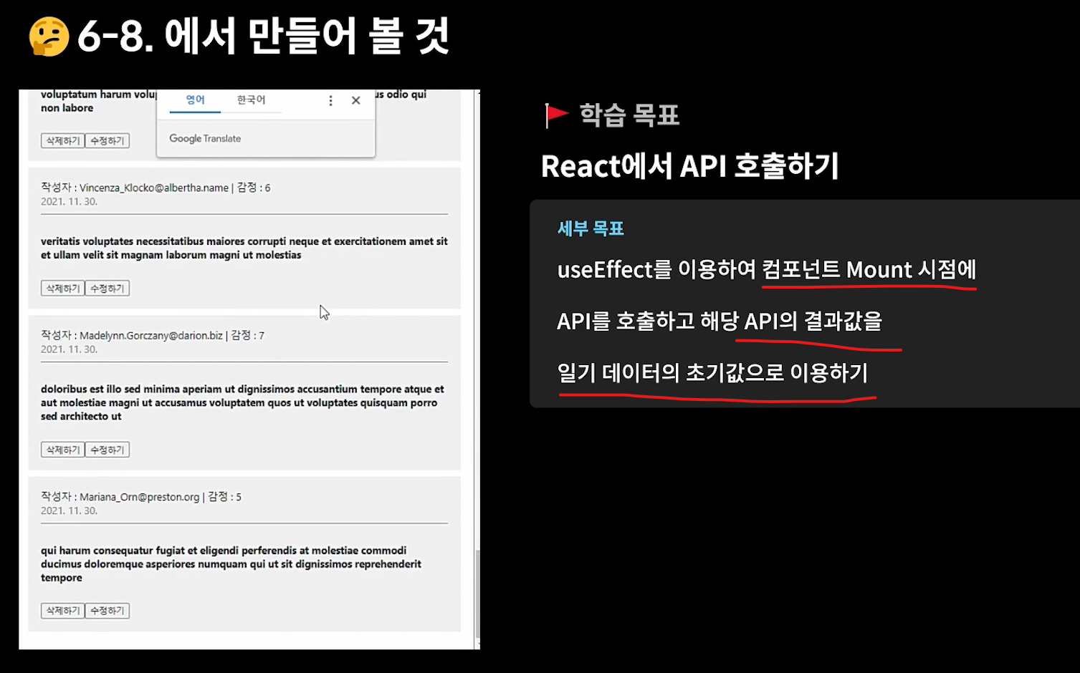
React 실전 프로젝트
일기장 만들기- API호출하기

Slide 24
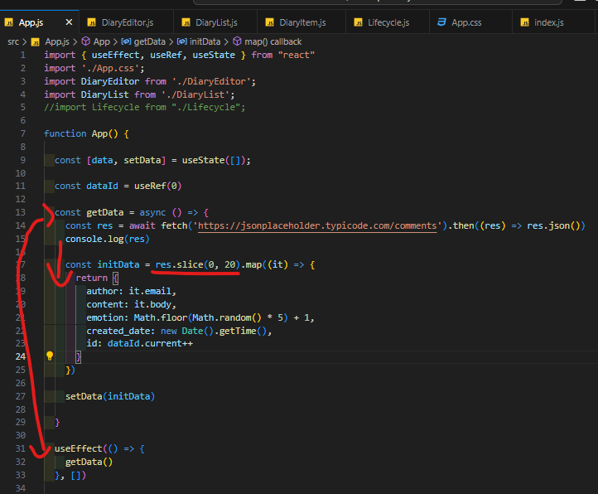
React 실전 프로젝트
일기장 만들기- API호출하기
usEffect로 Mount 시점 한번만 진행
getData 불러와서 await fetch json 데이터
응답 받기
응답값 res 에 20개만 잘라서 map으로
각 속성값에 맞는 initData 생성
setData로 initData 상태 변화

Slide 25
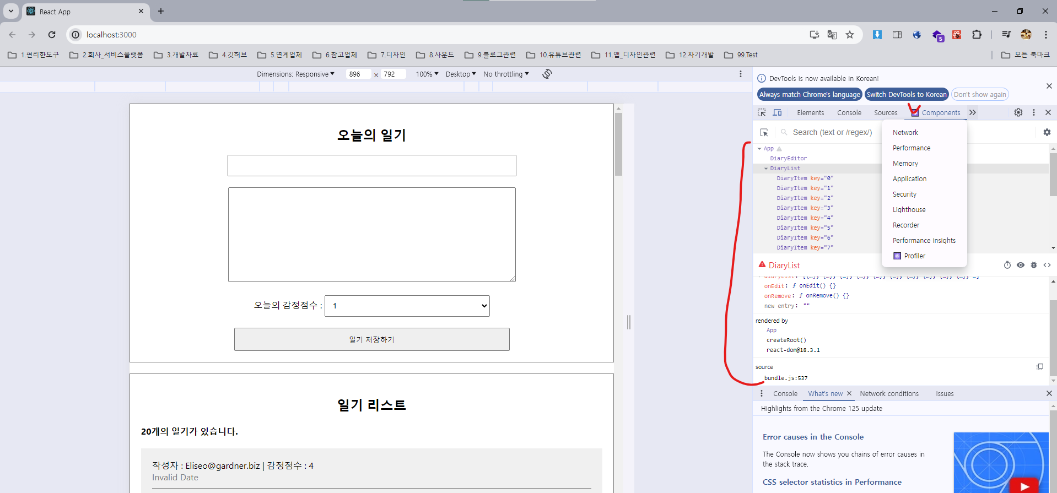
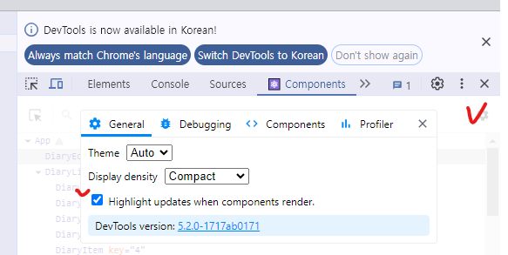
React 실전 프로젝트
React developer tools
각 컴포넌트 별
Props 값 상태값 체킹 가능
해당 옵션 체크 하면 현제 리랜더링 되는 부분 체크 가능

Slide 26
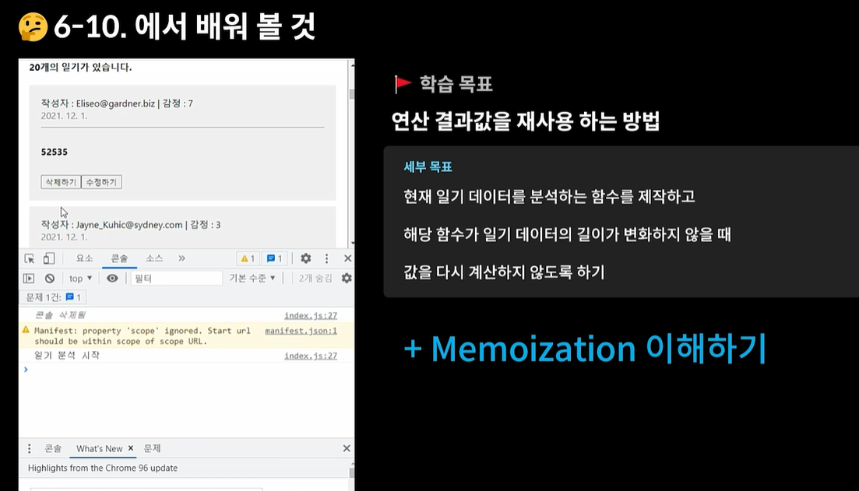
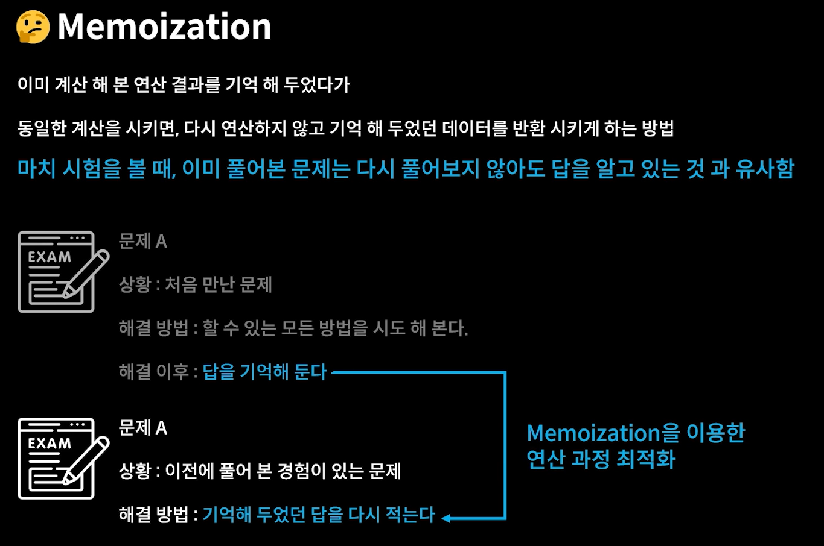
React 실전 프로젝트
일기장 만들기- 최적화 (useMemo)

Slide 27
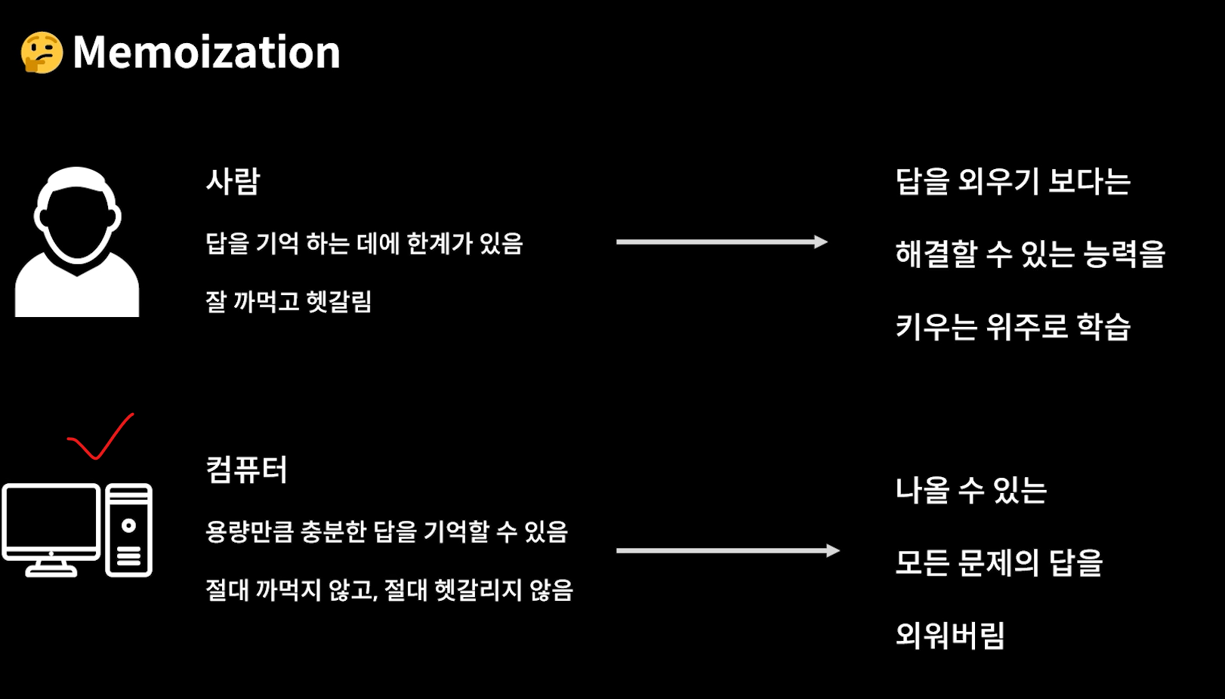
React 실전 프로젝트
일기장 만들기- 최적화 (useMemo)

Slide 28
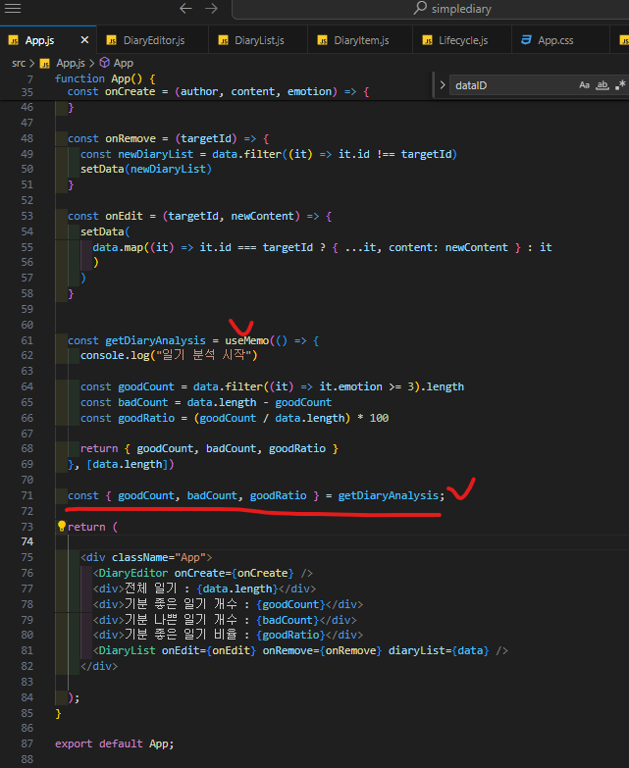
React 실전 프로젝트
일기장 만들기- 최적화 (useMemo)
useMemo 이용하여 data 길이가 변할때만 해당 하는 부분의
계산을 진행한다.
useMemo 사용시 함수가 아니라 값으로 리턴되게 됨.
수정시에는 data길이가 동일하므로 계산 하지 않는다.

Slide 29
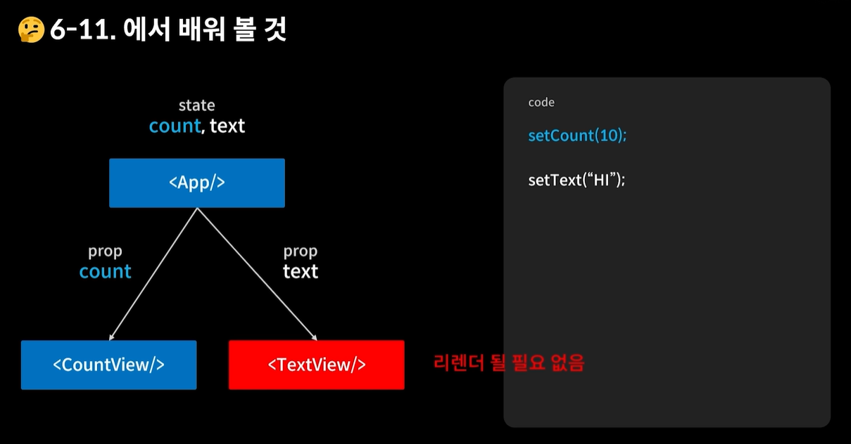
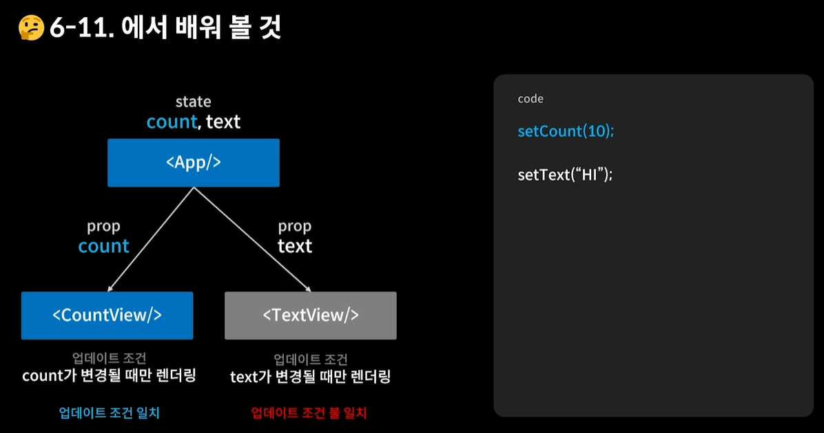

React 실전 프로젝트
일기장 만들기- 최적화 (React.memo)

Slide 30
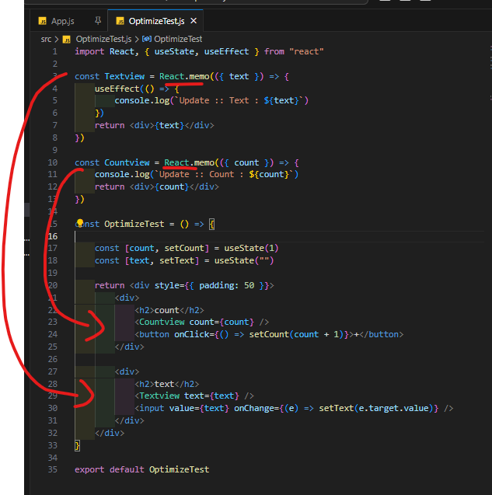
React 실전 프로젝트
일기장 만들기- 최적화 (React.memo)
React.memo 이용하여 컴포넌트에 props받아오는 값이
변경될때만 리랜더링 된다.

Slide 31
React 실전 프로젝트
일기장 만들기- 최적화 (React.memo)
React.memo 이용하여 컴포넌트에 props받아오는 값이
변경될때만 리랜더링 된다.

Slide 32
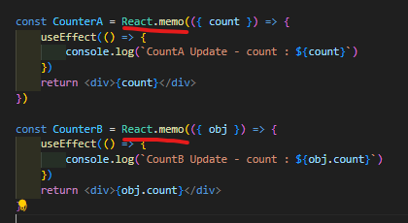
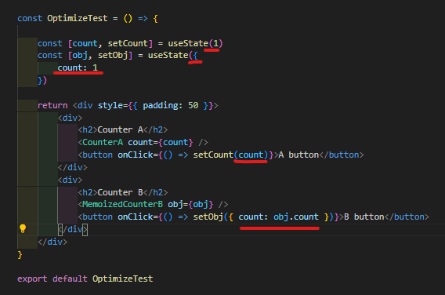
React 실전 프로젝트
일기장 만들기- 최적화 (React.memo)
React.memo 이용하여 count 값에 변동이 없으므로
리랜더링 안됨
단!
Obj.count는 객체(얕은 비교로) 랜더링됨..
해결 방법 다음 페이지

Slide 33
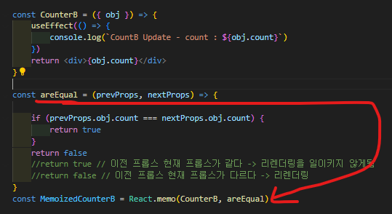
React 실전 프로젝트
일기장 만들기- 최적화 (React.memo)
Obj.count는 객체 비교는 react.memo에 두번째
인자에 areEqual 함수를 만들어(이전props값,다음props값)
받아 그림과 같이 true,false 반환한다.
동일하면 true 리렌더링x
다르다면 false 리렌더링o
공식 문서 사용법
https://ko.legacy.reactjs.org/docs/react-api.html#reactmemo

Slide 34



React 실전 프로젝트
일기장 만들기- 최적화 (React.memo)

Slide 35





React 실전 프로젝트
일기장 만들기- 최적화 (useCallback)
DiaryEditor 컴포넌트 내보낼때 React.memo 사용 가능
*Usememo는 값을 반환하므로 useCallback 로 사용해야됨
함수 자체를 반환
onCreate 마운트 시점에 빈 배열이므로
SetData에는 함수형 업데이트 이용하여 상태값 변화 필요
공식 문서 사용법
https://ko.legacy.reactjs.org/docs/hooks-reference.html#usecallback

Slide 36


React 실전 프로젝트
일기장 만들기- 최적화 완성
onRemove,onEdit 최적화 완료

Slide 37


React 실전 프로젝트
일기장 만들기- useReducer(복작합 상태 관리 로직 분리하기)

Slide 38

React 실전 프로젝트
일기장 만들기- useReducer(복작합 상태 관리 로직 분리하기)
예시.

Slide 39


React 실전 프로젝트
일기장 만들기- useReducer(복작합 상태 관리 로직 분리하기)
data : 현제 상태 값
dispatch : 상태 업데이트 함수
reducer : 상태와 액션을 인수로 받아 새로운 상태를
반환하는 함수
[] : 초기상태 값 (초기값 배열이라 [] 넣어줌)
state : 상태변화 직전의 값
action : 어떤 상태 변화를 일으켜야 되는지의 정보들이 담긴 객체
- action 객체는 최소한 type 속성을 가져야 하며, 추가적인 데이터는 필요에 따라 포함될 수 있다.
return 하는 값이 새로운 상태 값이 된다.

Slide 40

React 실전 프로젝트
일기장 만들기- useReducer(복작합 상태 관리 로직 분리하기)
dispatch 함수를 사용하여 다양한 액션을 처리하고, 그에 따라 상태를 업데이트 한다.
dispatch 함수를 사용하면 함수 업데이트가 필요 없음..
useReducer를 사용할 때는 함수형 업데이트가 필요하지 않습니다. 이는 dispatch 함수가 이미 이전 상태 값을 인수로 받아 reducer 함수로 전달하기 때문입니다. reducer 함수는 항상 최신 상태 값을 기준으로 새 상태를 계산합니다.
간편해짐.

Slide 41

React 실전 프로젝트
일기장 만들기- Context(컴포넌트 트리에 데이터 공급하기)
전달만 하는 컴포넌트가 많이 생길경우 유지 보수 어려움.
Props이름 바꾸기도 어려워짐..(props 드릴링)

Slide 42


React 실전 프로젝트
일기장 만들기- Context(컴포넌트 트리에 데이터 공급하기)
해결방법

Slide 43




React 실전 프로젝트
일기장 만들기- Context(컴포넌트 트리에 데이터 공급하기)
Contetx provider 전역으로 데이터를 공급하여
Props 드릴링 없이 다이랙트로 해당 컴포넌트에 전달 가능.
useMemo를 사용하여 객체 안에 함수를 넣어서 반환할 수 있다.
useMemo는 주어진 의존성 배열이 변경되지 않는 한, 동일한 객체를 반환합니다.
상태값 필요한 컴포넌트들
App.js에서 상태 데이터 전역으로 셋팅

